Slide 1
VETRO CITY RESIDENCE
FAALİYET RAPORU
OCAK-2025

Slide 2
İÇİNDEKİLER
1. PROJE TANITIMI
2. SİTE YÖNETİM ORGANİZASYON ŞEMASI
3. İDARİ FAALİYETLER
4. TEKNİK & İNŞAİ FAALİYETLER
5. GÜVENLİK FAALİYETLERİ
6. TEMİZLİK FAALİYETLERİ
7. BAHÇE VE PEYZAJ FAALİYETLERİ

Slide 3
PROJE TANITIMI
Vetro City Residence; İstanbul ili, Esenyurt ilçesi, Barbaros Hayrettin Paşa Mahallesi’nde bulunan 256 bağımsız bölüme sahip site projesidir. 256 bağımsız bölümünün 245’i konut, 11’i ise dükkândan oluşmaktadır.
 | ADET | DOLU | BOŞ | DOLU % | BOŞ %
DAİRE | 245 | 242 | 3 | 99 | 1
DÜKKAN | 11 | 11 | 0 | 100 | 0
TOPLAM | 256 | 253 | 3 | 99 | 1
KİRACI (KONUT) | 185
MÜLK SAHİBİ (KONUT) | 60
KİRACI (DÜKKAN) | 11

Slide 4
SİTE YÖNETİMİ ORGANİZASYON ŞEMASI
YÖNETİM KURULU
ORKUN GRUP
PROJE YÖNETİCİSİ
ÖZEL GÜVENLİK PERSONELİ
(6)
TEMİZLİK PERSONELİ
(2)
TEKNİK PERSONELİ
(2)
LOBİ PERSONELİ
(2)

Slide 5
İDARİ FAALİYETLER
SMS/MAİL GÖNDERİM DURUMU
NO | KONUSU | TARİH | ULAŞAN | ULAŞMAYAN
1 | 2025 Ocak Aidat Tahakkuku | 01.01.2025 | 256 | 0
2 | Bakiye Bildirimi | 01.01.2025 | 256 | 0
3 | Fatura Paylaşımları | 21.01.2025 | 256 | 0
4 | Bakiye Bildirimi | 21.01.2025 | 256 | 0
5 | Kullanım Suyu Depo Temizliği | 31.01.2025 | 256 | 0
6
7
8
İLAN PANOSUNA İLAN ASILMASI DURUMU
NO | KONUSU | ASILMA TARİHİ | KALDIRILMA TARİHİ
1 | 2025 Ocak Aidat Tahakkuku | 01.01.2025 | 20.01.2025
2 | Fatura Paylaşımları | 21.01.2025 | 30.01.2025
3 | Kullanım Suyu Depo Temizliği | 30.01.2025 | 01.02.2025
4
5
6
7
8

Slide 6
YÖNETİM FAALİYETLERİ
NO | KONUSU | YAPILDI | YAPILMADI
1 | AYLIK FAALİYET RAPORUNUN WEB SİTESİNE YÜKLENMESİ | ✓
2 | TALEPLERİN DEĞERLENDİRİLİP İLGİLİ BİRİMLERE BİLDİRİLMESİ | ✓
3 | TALEPLERLE İLGİLİ ÇÖZÜM SÜRECİNİN TAKİBİ VE ÇÖZÜME ULAŞTIRILMASI | ✓
4 | DİLEKÇELERİN VE İLGİLİ FORMLARIN ARŞİVLENMESİ | ✓
5 | ÖNERİ VE ŞİKAYETLERİN DEĞERLENDİRİLMESİ | ✓
6 | SAHA KONTROLLERİNİN GERÇEKLEŞTİRİLMESİ | ✓
Binamıza yeni taşınacak daire sakinlerimizden, taşınma öncesinde gerekli olan bilgi ve belgeler dahilinde kayıt formları tanzim edilmektedir. Kiracı/Malik dosyaları oluşturulduktan sonra taşınma işlemleri gerçekleşmektedir.
Borç bakiyesi bulunan sakinlerimiz ile tahsilat planlaması yapılmaktadır.
Aidat tahsilat planlaması doğrultusunda gereği üzerine yeni yasal takip dosyaları açılmaktadır.
Yönetim kurulu toplantıları gerçekleştirilmektedir.
Faturalarımızın ödemeleri oluşturulan planlama dahilinde gerçekleştirilmektedir.

Slide 7
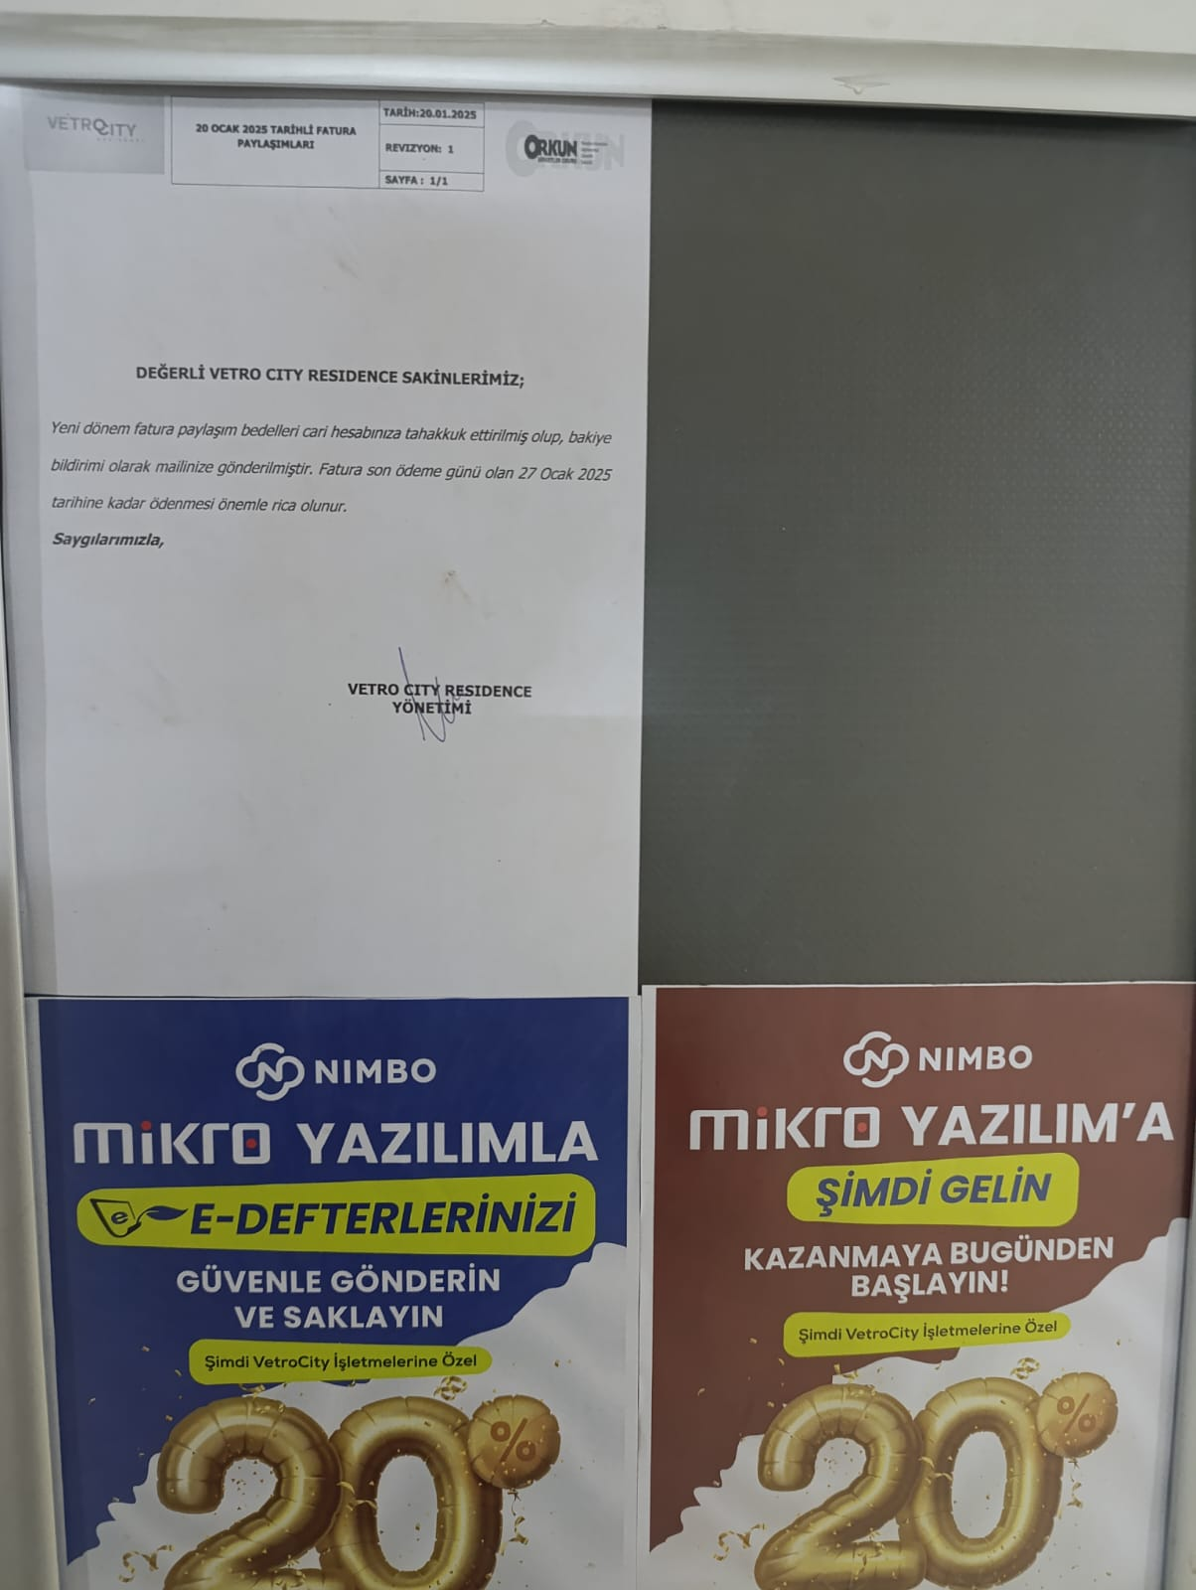
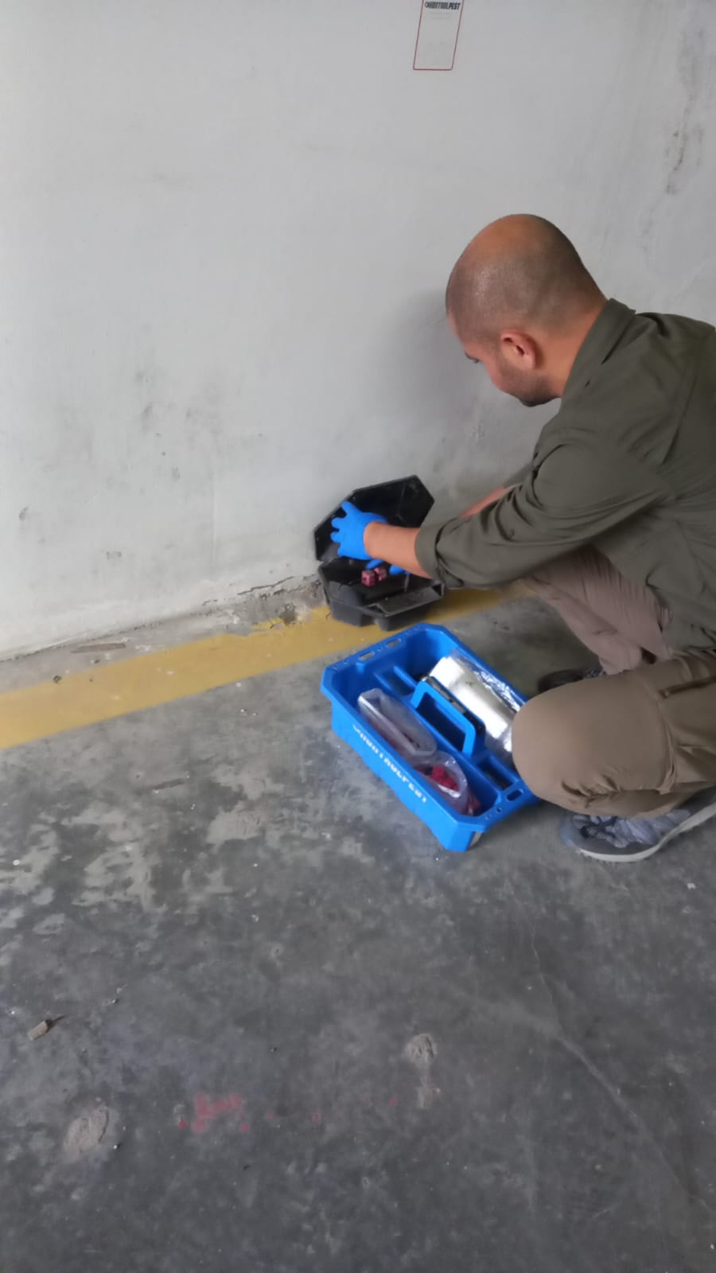
Açık ve kapalı otopark alanında usulsüz park edilmiş araçlar takip edilmekte ve gereği doğrultusunda görüşmeler gerçekleştirilmektedir.
Muhasebe kayıtları günlük işlenmektedir.
Bağımsız bölümlerin süzme sayaç fatura paylaşımları gerçekleştirilmiştir.
Bağımsız bölümlerde gerçekleştirilen teknik çalışmaların uygunluğu denetlenmektedir.
Olağan Genel Kurul Toplantısı gerçekleştirilmiştir.
Dönemsel daire sakini bilgilendirme duyuruları hazırlanmış ve duyuru panolarına asılmıştır.
Aylık pest kontrol faaliyeti gerçekleştirilmiştir.

Slide 8
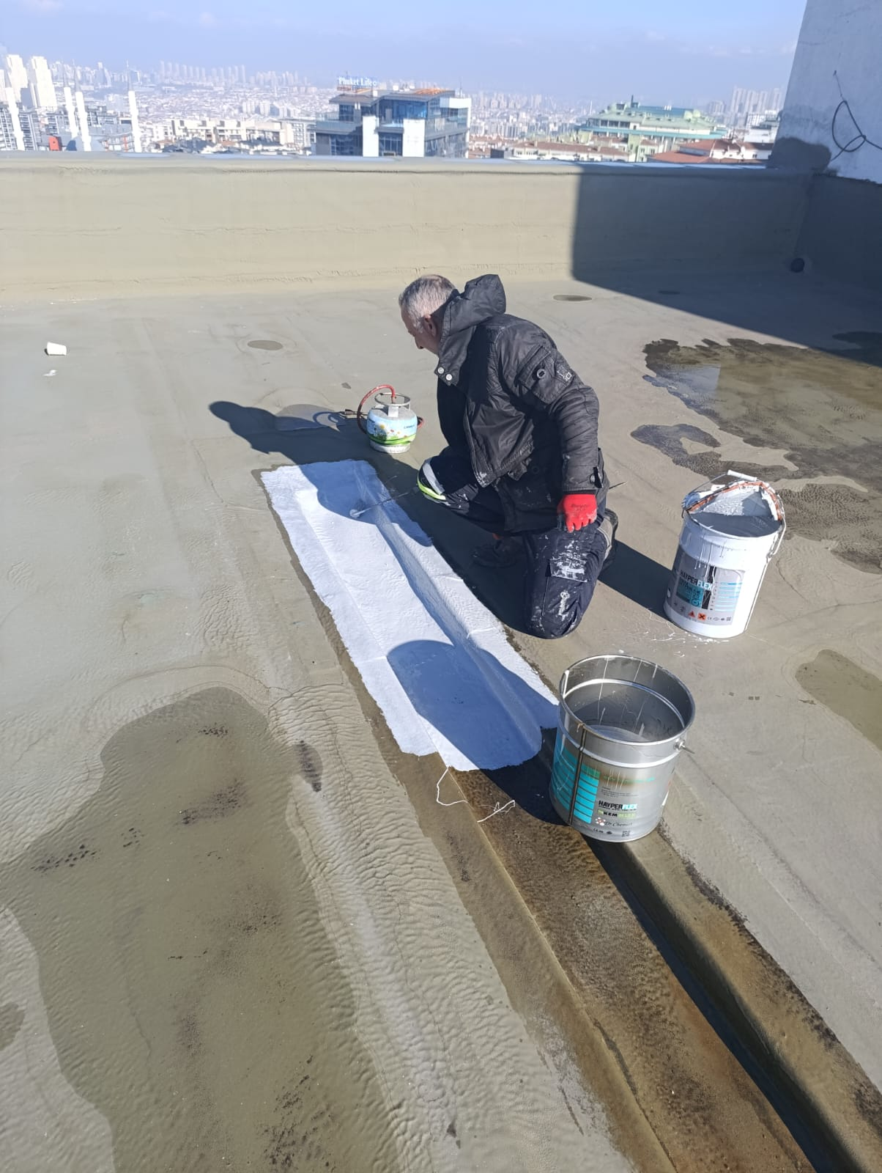
TEKNİK&İNŞAİ FAALİYETLER
Çatı teras bölümü periyodik izolasyon kontrolleri sağlanmış ve oluklara astar uygulanmıştır.

Slide 9
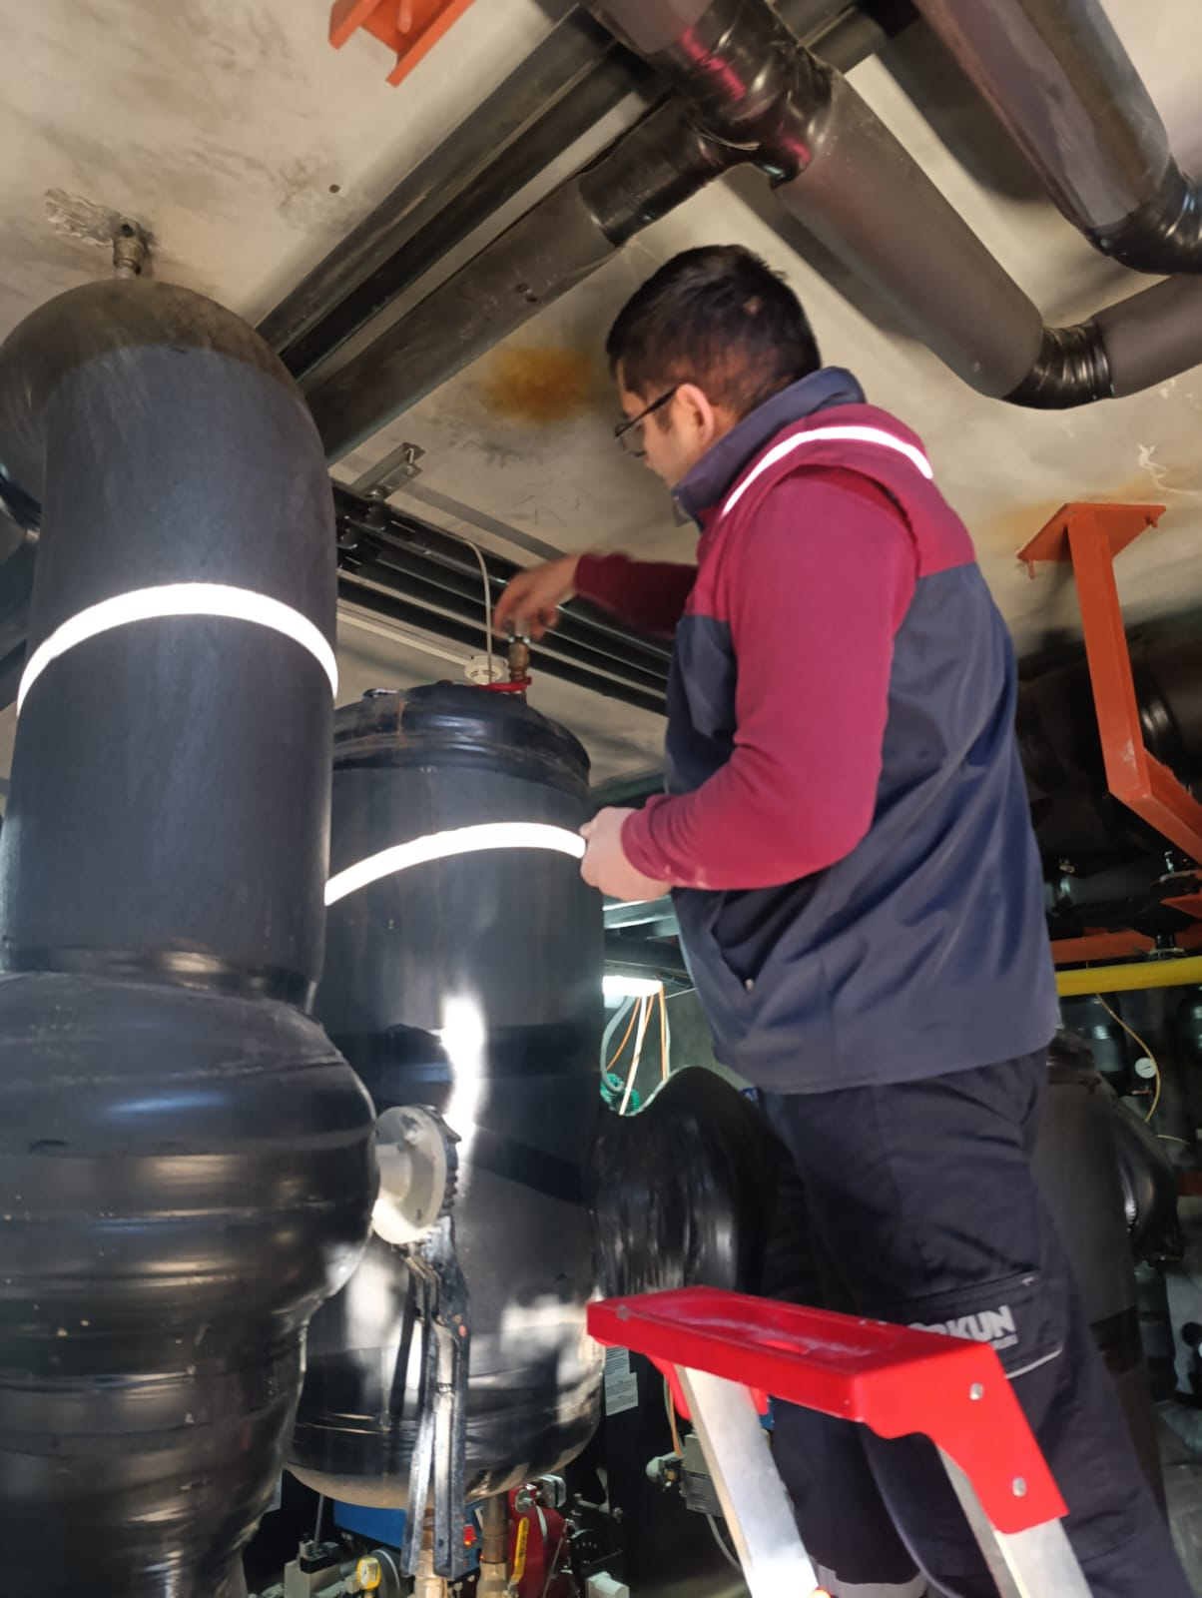
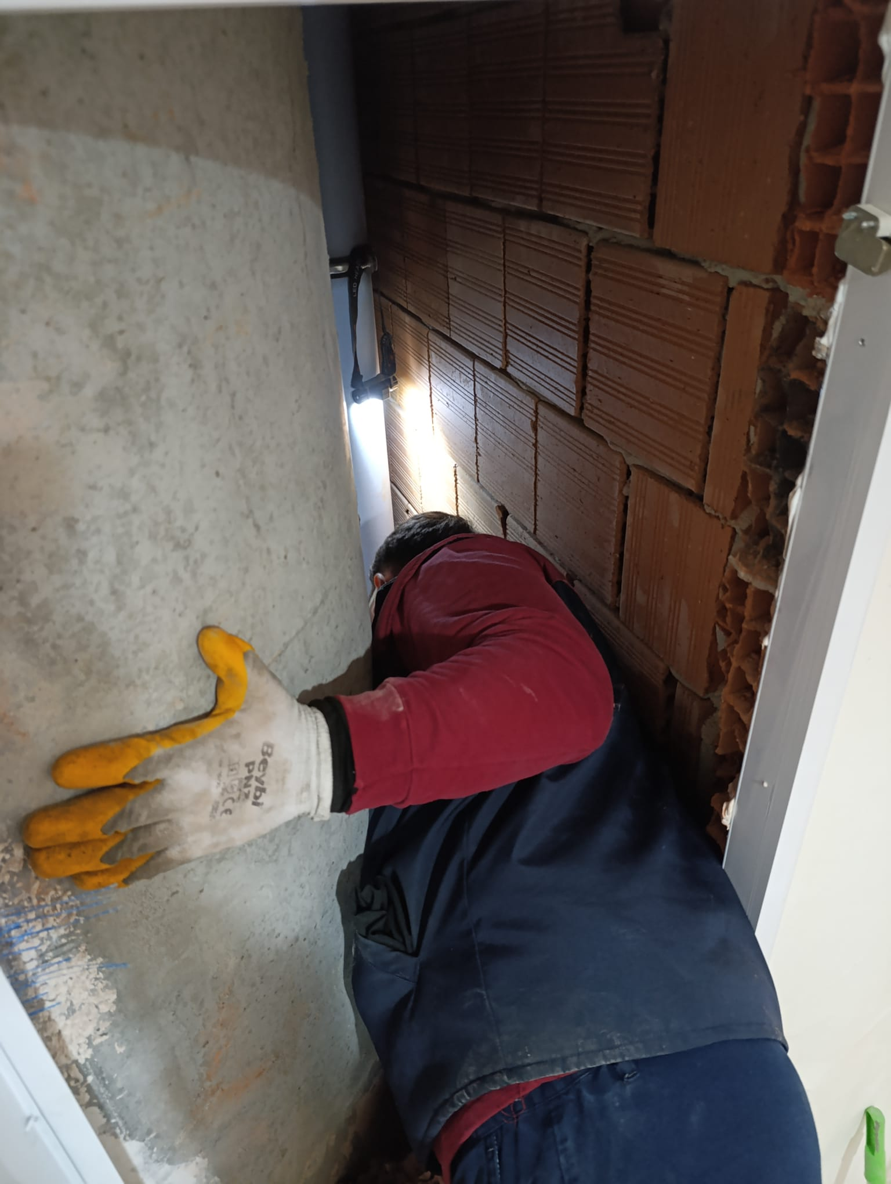
Türk Telekom, Superonlıne ve İnternet kutusu yetkili personelleri tarafınca gerçekleşen bağlantı kontrollerinde teknik eşlik sağlanmıştır.
Ortak alanda personel kullanımında olan ısıtıcıların hasar kontrolleri sağlanmıştır.
Isıtma sistemi periyodik kontrolleri gerçekleştirilmiştir.
Periyodik şaft kontrolleri gerçekleştirilmiştir.

Slide 10
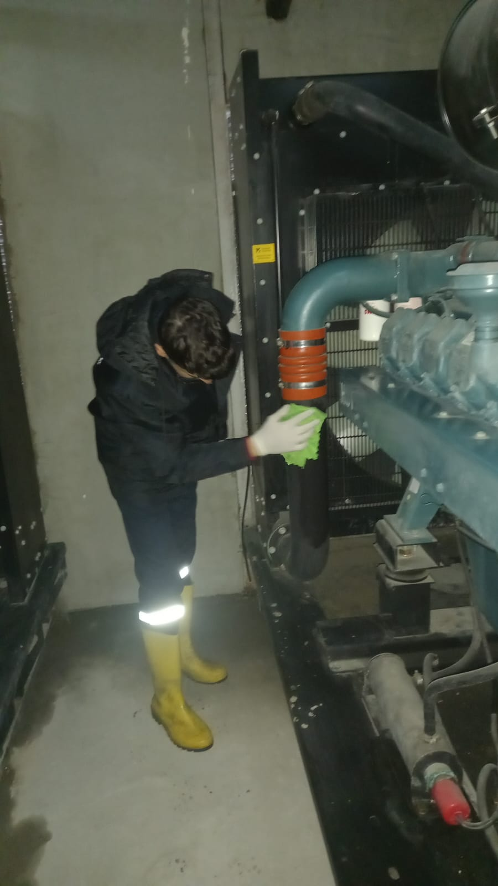
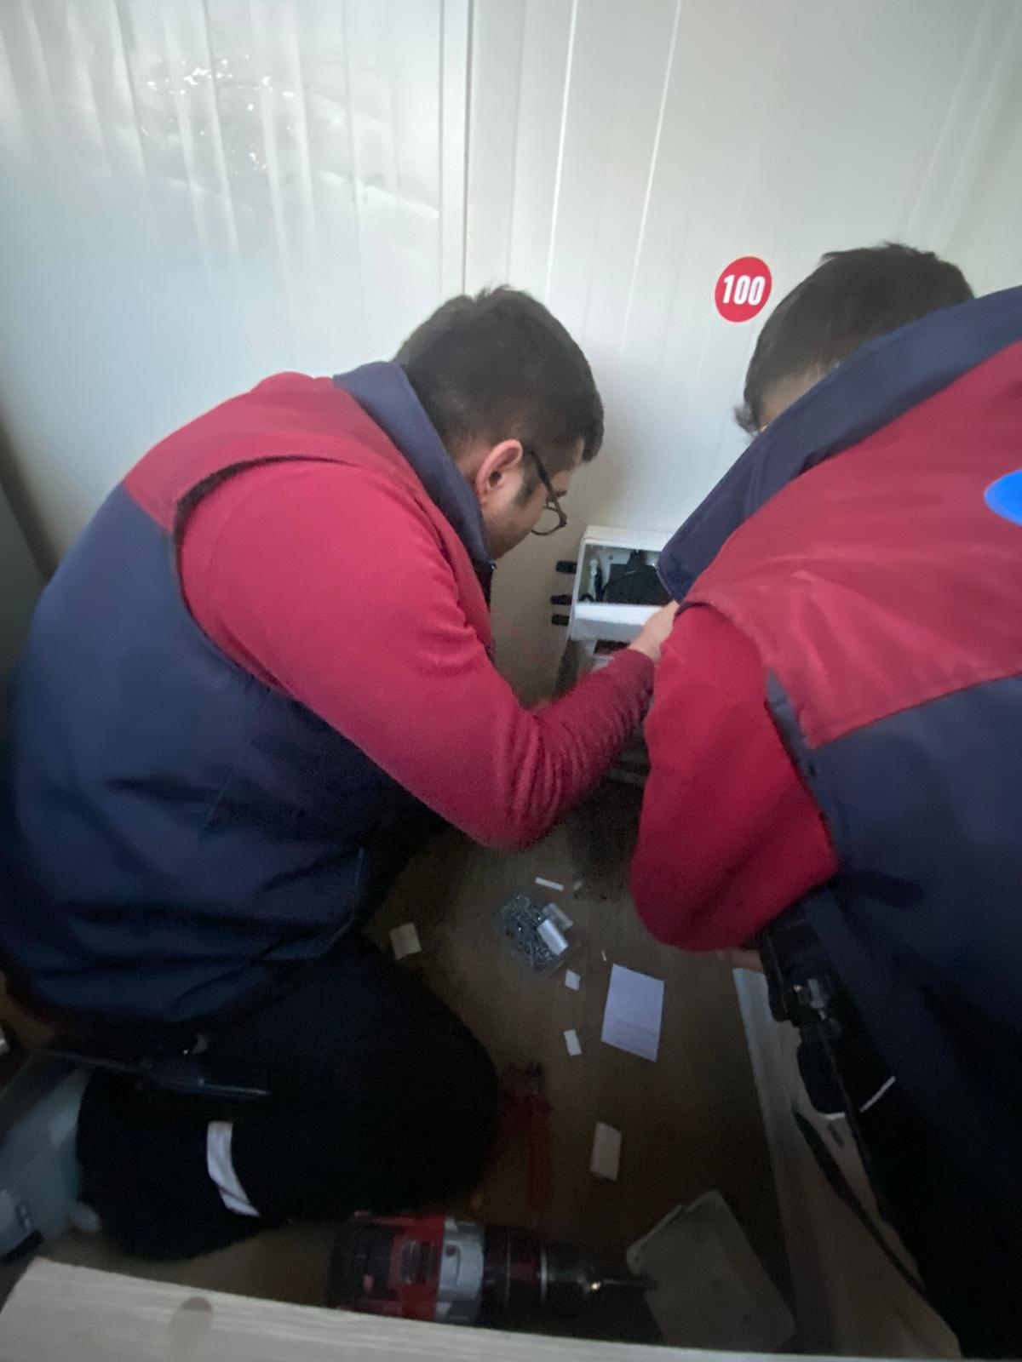
Ck Elektrik yetkili personelleri tarafınca gerçekleşen elektrik açma-kapatma işlemlerinde teknik eşlik sağlanmıştır.
Dış mekan aydınlatma zaman röle kontrolleri sağlanmıştır.
Elektrikli araç şarj istasyon kurulumuna ilişkin firmalar ile keşif görüşmeleri gerçekleştirilmiştir.
Periyodik jeneratör kontrolleri gerçekleştirilmiştir.
Güvenlik kabini elektrik panosu arızası giderilmiştir.

Slide 11
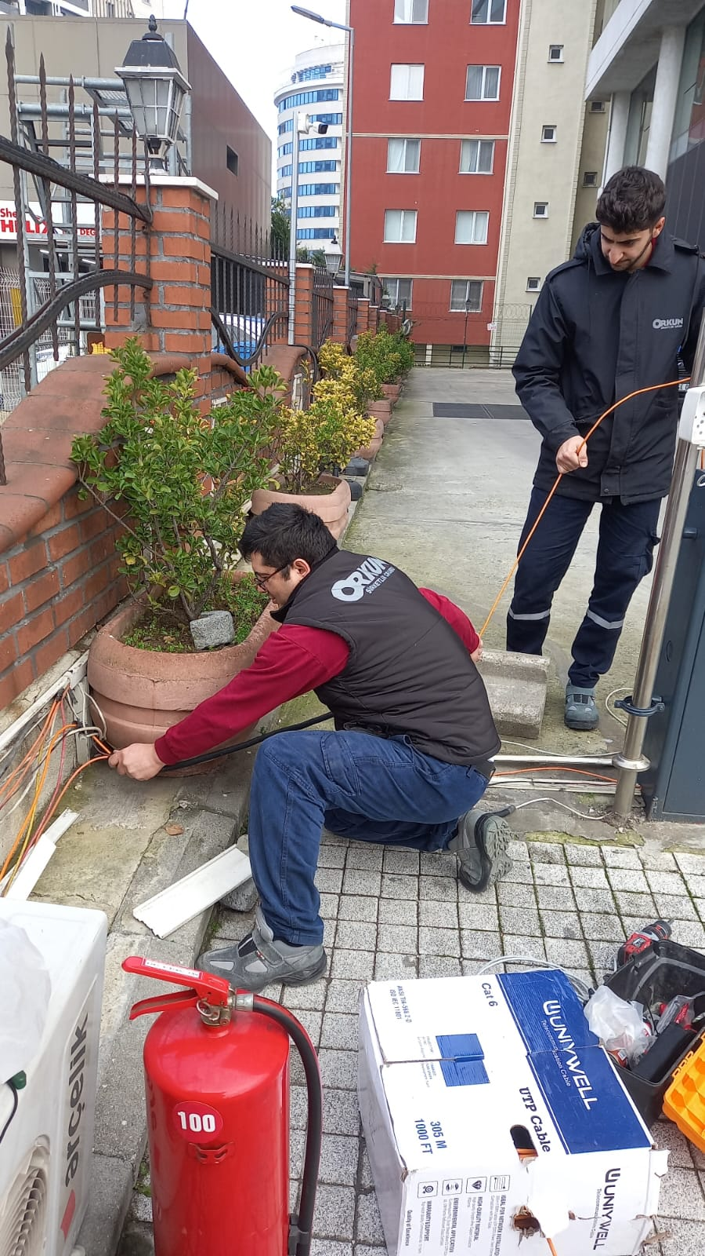
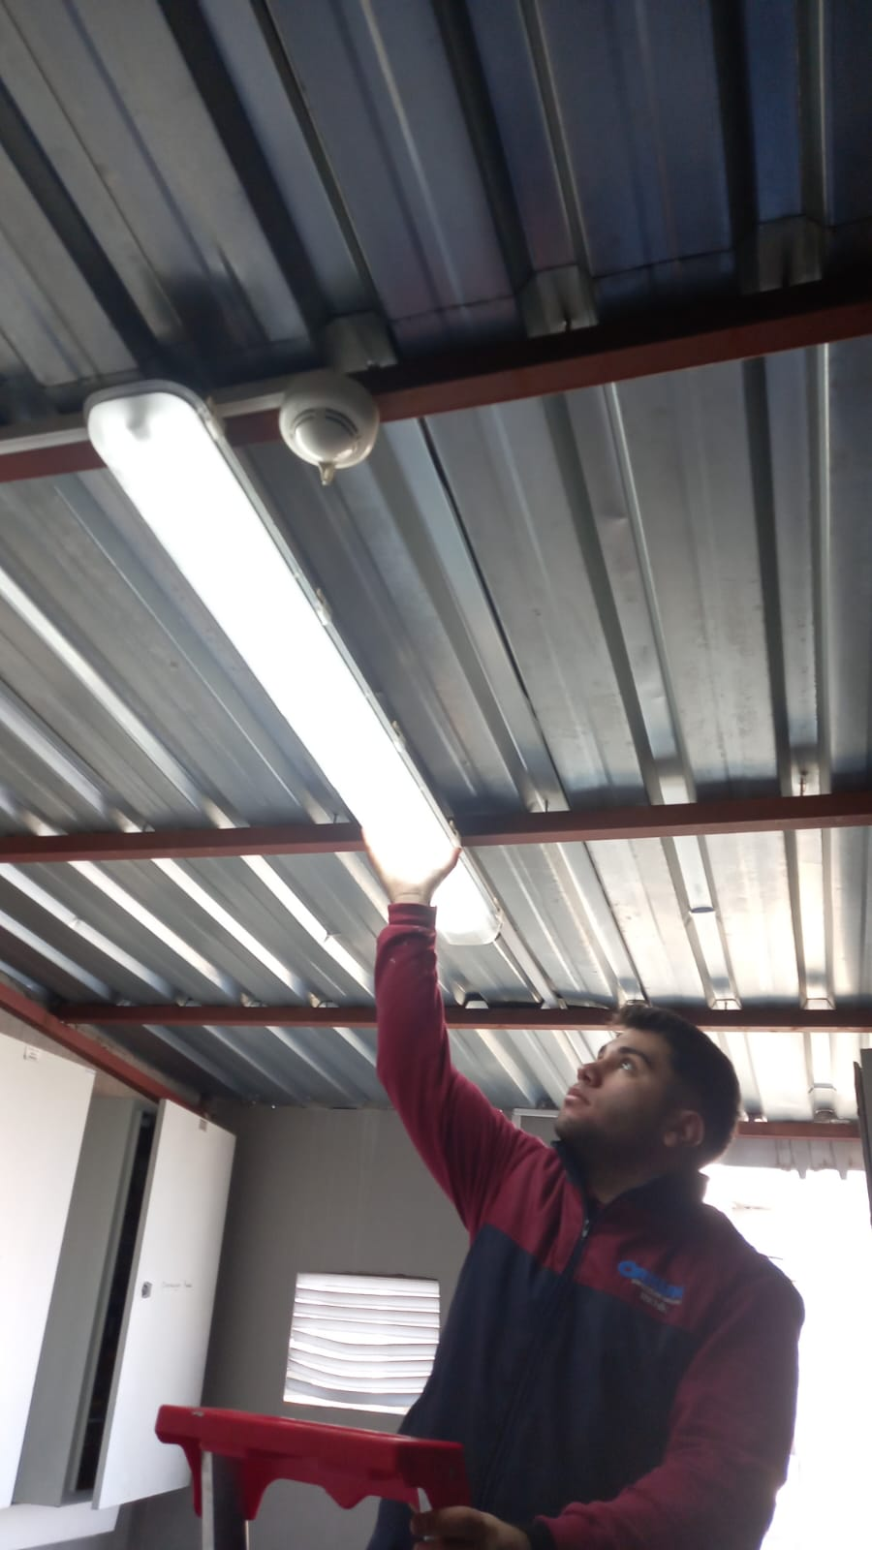
Turnike sistemi periyodik kontrolleri gerçekleştirilmiştir.
Bb lerin süzme sayaç endeks okumaları gerçekleştirilmiştir.
Asansör kuyu aydınlatmaları değiştirilmiştir.
Bina geneli acil çıkış kapılarının hasar kontrolleri sağlanmıştır.
Kapalı otopark girişi PTS kablosu yenilenmiştir.
Bina geneli aydınlatma kontrolleri sağlanmıştır.

Slide 12
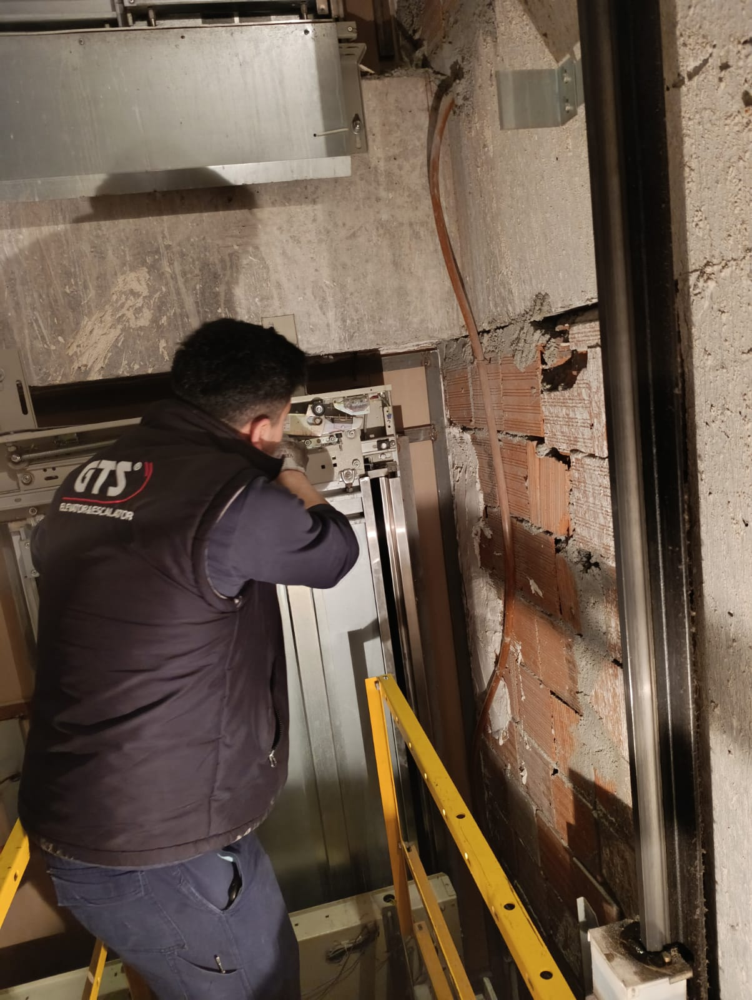
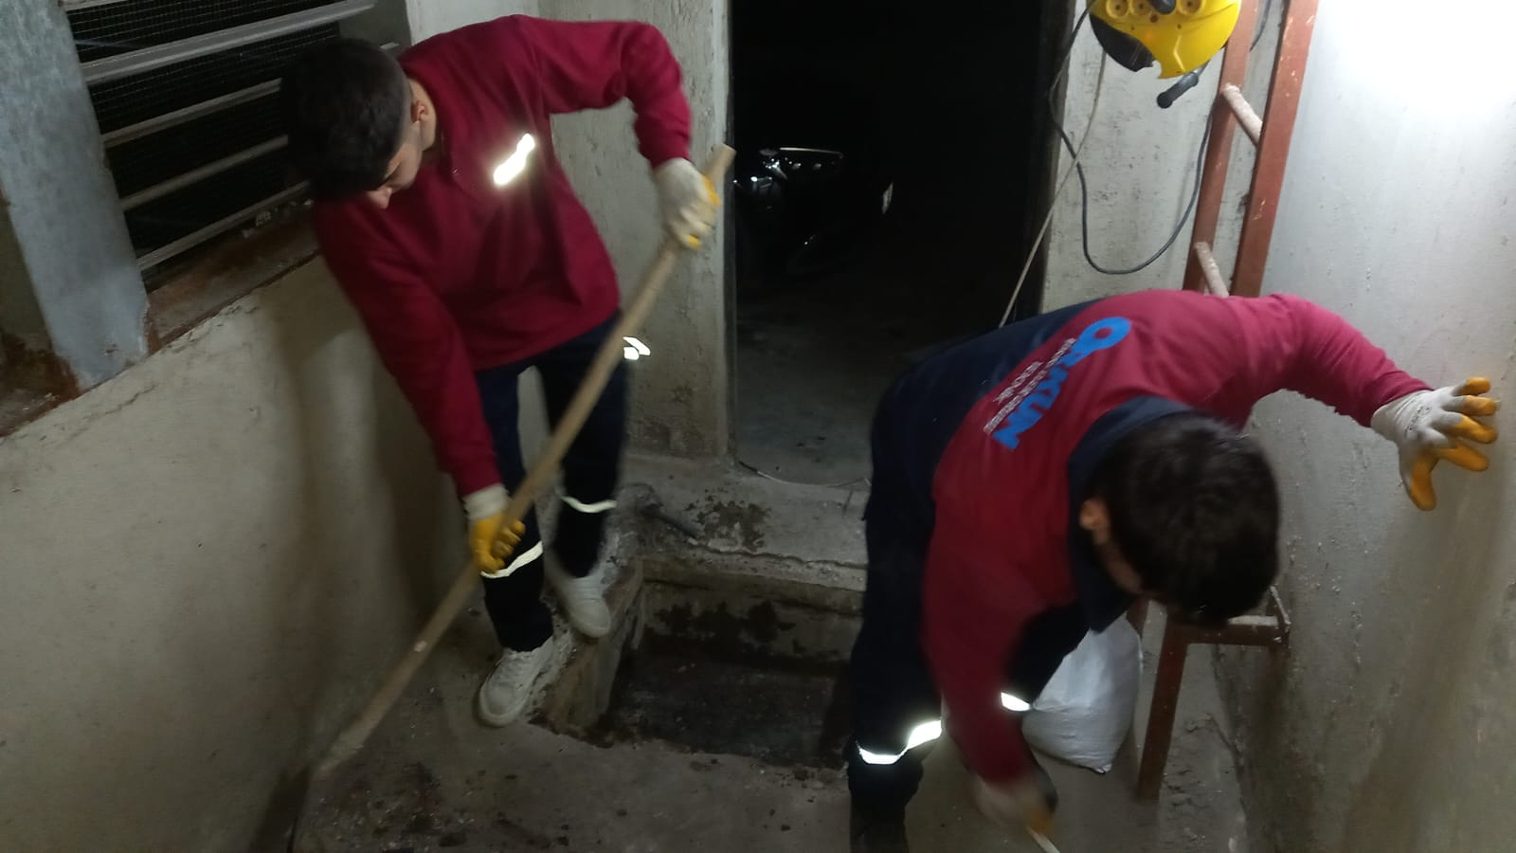
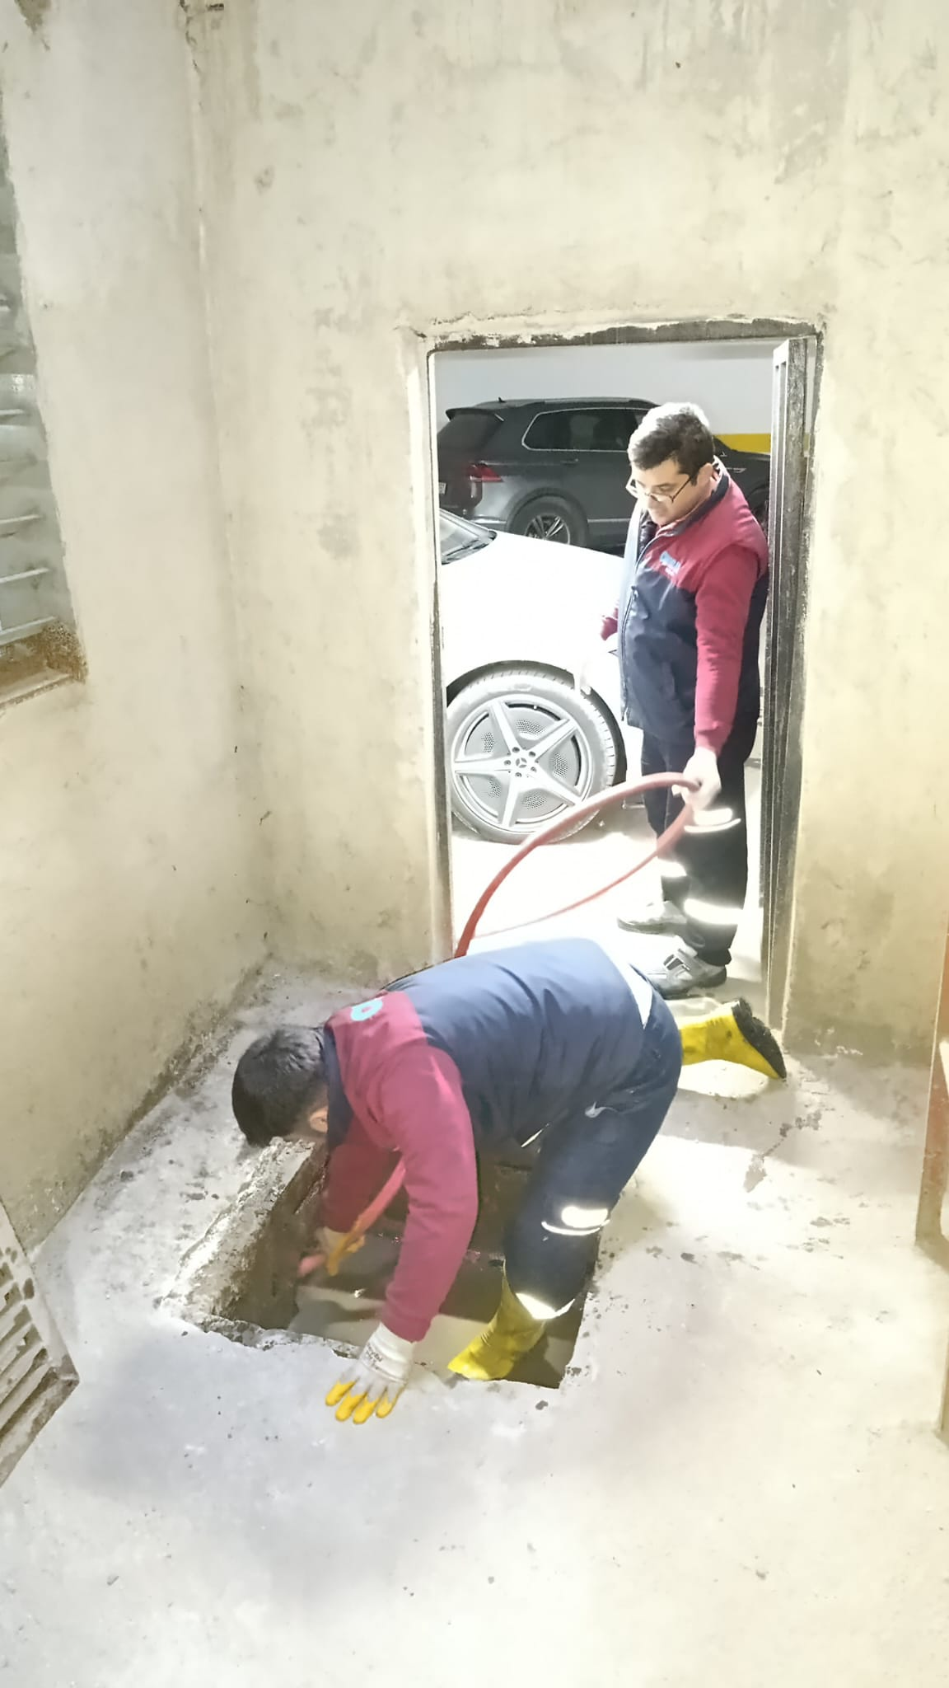
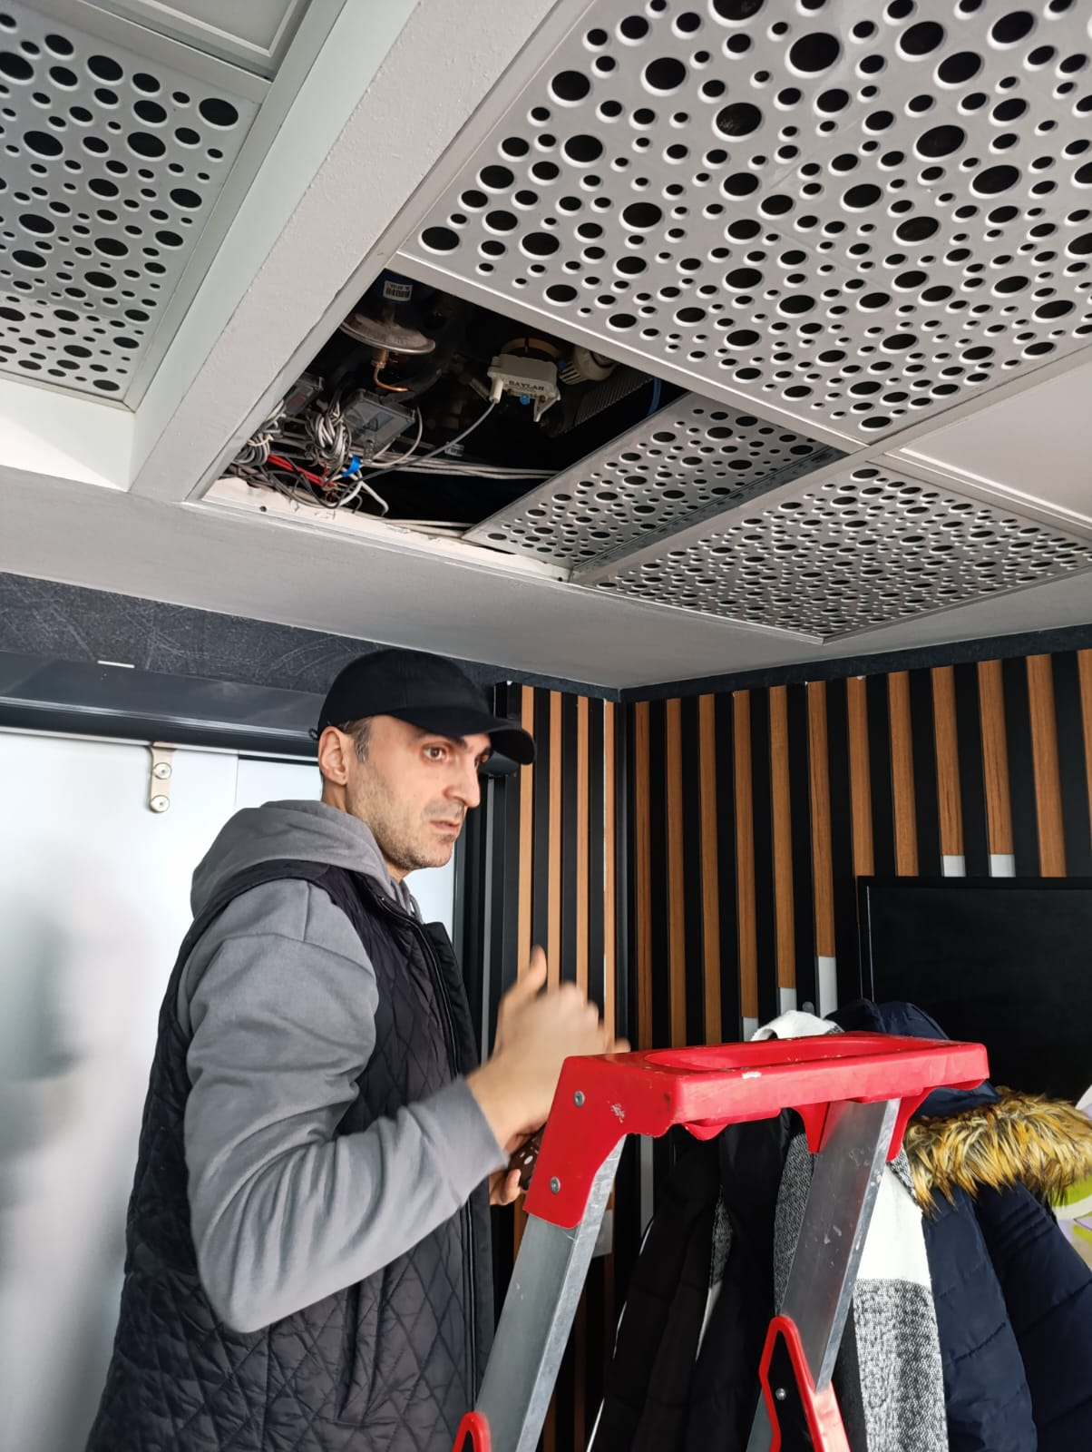
Asansörlerin aylık bakım faaliyeti gerçekleştirilmiştir.
Kapalı otopark yağmur drenaj hattı kontrolleri sağlanmıştır.
Jet fan ve havalandırma kontrolleri gerçekleştirilmiştir.
Bb süzme sayaç arıza kontrolleri gerçekleştirilmiştir.

Slide 13
GÜVENLİK FAALİYETLERİ
CİHAZ ADI | DURUMU |  | KONTROL TARİHİ | FAALİYET DURUMU
 | VAR | YOK |  | AKTİF | PASİF
SES KAYIT SİSTEMİ (SANTRAL) | x |  |  | x
BARİYER SİSTEMİ | x |  |  | x
OTOMATİK ARAÇ GEÇİŞ SİSTEMİ (OGS) |  | x
PLAKA TANIMA SİSTEMİ (PTS) | x |  |  | x
ÇEVRE GÜVENLİK KAMERALARI | x |  |  | x
YÖNETİM OFİSİ KAMERALARI | x |  |  | x
TURNİKELİ YAYA GEÇİŞ SİSTEMİ | x |  |  | x
SİTE YAYA GİRİŞ KAPILARI/KARTLI GEÇİŞ SİSTEMİ |  | x
DAHİLİ HAT SİSTEMİ (İNTERKOM) | x |  |  | x

Slide 14
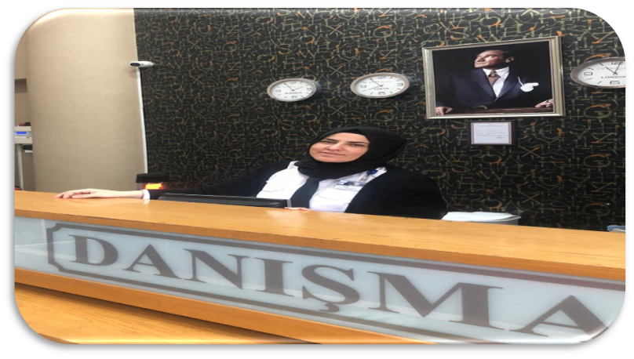
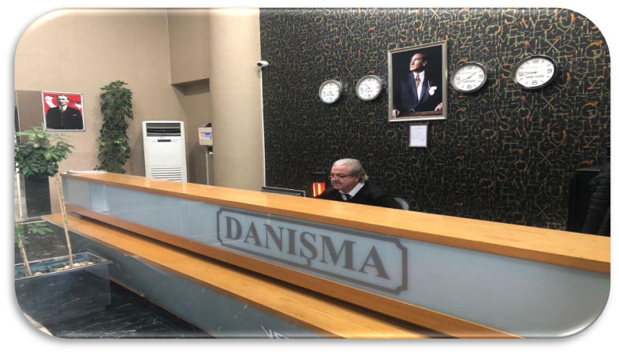
Güvenlik hizmetleri ORKUN GÜVENLİK firması tarafından toplam 6 (altı) kişilik kadro ile 24 saat esasına göre gündüz 2(iki) kişi, gece 2(iki) kişi olacak şekilde sağlanmaktadır. 2(İki) lobi danışma personeli ile toplam 8(sekiz) personel ile Güvenlik-Gözetim hizmeti verilmektedir.
5188 sayılı Özel Güvenlik Hizmetlerine Dair Kanun doğrultusunda güvenlik hizmeti uygulamaları yapılmaktadır.
Periyodik gece proje denetim faaliyetleri gerçekleştirilmektedir.
Eşya taşımaları bizzat güvenlik görevlileri ve güvenlik personeli tarafından takip edilmekte ve taşınma işlemlerinde gerekli tüm tedbirler alınmaktadır.

Slide 15
TEMİZLİK FAALİYETLERİ
ALAN | CİNS | İŞLEM | GÜNLÜK | AYLIK | HAFTALIK
DIŞ ALAN SERT ZEMİN | TAŞ | SÜPÜRME
DIŞ ALAN EKİLİ ALAN | BİTKİ | ÇÖP TOPLAMA
DIŞ ALAN ÇÖP KOVALARI | METAL | BOŞALTILMASI
DIŞ ALAN ÇÖP KOVALARI | METAL | YIKAMA
DIŞ ALAN ÇÖP KONTEYNER | PLASTİK | YIKAMA
DIŞ ALAN AYDINLATMALARI | LAMBALAR | NEMLİ SİLME
DIŞ ALAN YÜRÜME YOLLARI | TAŞ | YIKAMA
DIŞ ALAN OTURMA BANKLARI | AHŞAP | NEMLİ SİLME
TEKNİK HACİMLER |  | NEMLİ SİLME ZEMİN
SOSYAL TESİS | SERAMİK, AHŞAP METAL | NEMLİ SİLME, ISLAK PASPASLAMA, YIKAMA
DIŞ ALAN YOL KENARLARI | IZGARALAR | YIKAMA
DIŞ ALAN YOL KENARLARI | KAMERALAR | NEMLİ SİLME
KAT HOLLERİ | MERMER | ISLAK PASPASLAMA
YANGIN MERDİVENLERİ | MERMER | ISLAK PASPASLAMA
SERVİS MERDİVENLERİ | MERMER | ISLAK PASPASLAMA
ÇÖP TOPLAMA
ASANSÖRLER | KABİN TEMİZLİĞİ | NEMLİ SİLME, ZEMİN TEMİZ
ORTAK ALAN CAM YÜZEYLER | CAM | NEMLİ SİLME

Slide 16
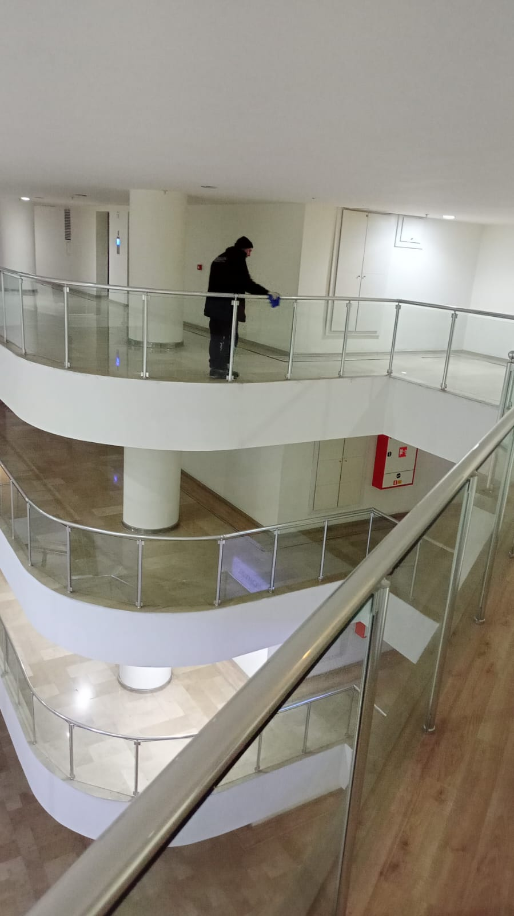
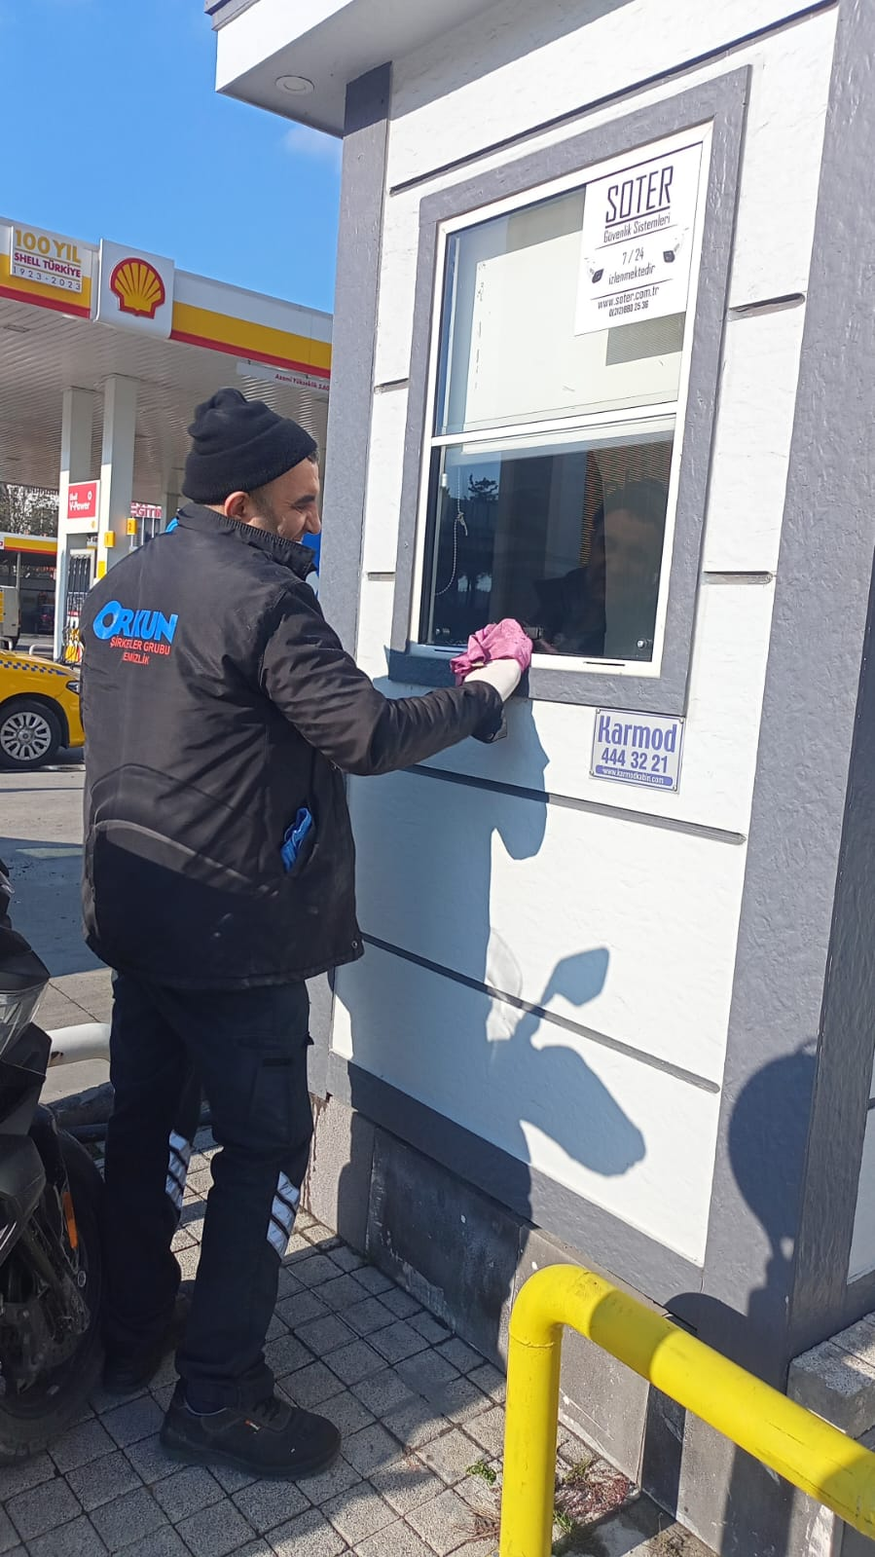
Günlük, haftalık ve aylık temizlik planlaması kapsamında rutin temizlik hizmeti yürütülmektedir.
Bina geneli merdiven küpeşteleri temizlenmiştir.
Zemin otomatı ile bina geneli kat temizliği gerçekleştirilmiştir.
Kapalı otopark çıkış kepengi temizlenmiştir.
Ortak alan cam temizliği gerçekleştirilmiştir.
Güvenlik kabini temizliği gerçekleştirilmiştir.

